Slide 1

ЮГОРСКИЙ СТАНДАРТ
ЮГОРСКИЙ СТАНДАРТ

Slide 2
О СТАНДАРТЕ
В Югре в рамках реализации национального проекта «Жильё и городская среда» Департаментом строительства автономного округа, на основе разработок КБ «Стрелка» выполненных по заказу ДОМ.РФ и координируемых Министерством строительства и жилищно-коммунального хозяйства Российской Федерации , изучения опыта других регионов, анализа развития территорий автономного округа, разработан стандарт комплексного развития территорий населенных пунктов Ханты-Мансийского автономного округа-Югры «Югорский стандарт», который в настоящее время проходит публичные обсуждения с жителями округа, бизнес сообществом, органами местного самоуправления.

Slide 3
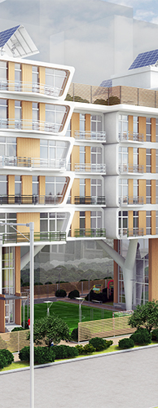
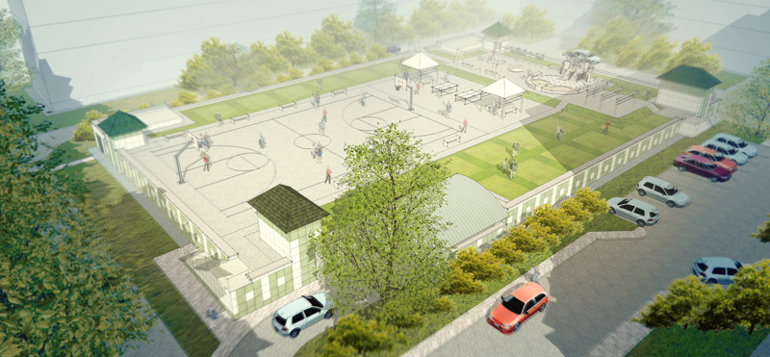
О стандарте
Он позволит осуществить формирование планировочной структуры территорий на основе моделей градостроительного развития, внедрения гибких конструктивных и планировочных решений.
Также подразумевает комплексное развитие территории с одновременным обустройством транспортной, инженерной, социальной инфраструктуры жилых районов с организацией рабочих мест.
В целях внедрения в жизнь данного стандарта планируется предусмотреть финансирование проектов с его применение в рамках государственной программы Ханты-мансийского автономного округа — Югры «Развитие жилищной сферы».

Slide 4
Принцип сокращения продолжительности ежедневных перемещений
Принципы
Принцип функционального разнообразия
Принцип развития общественного транспорта
стандарта
Принцип развития уровня связанности объектов и территорий города между собой
Принцип экологической безопасности жителей
Принцип безопасности и здоровья
Принцип качества организации мест общего пользования
Принцип гибкости и адаптивности

Slide 5
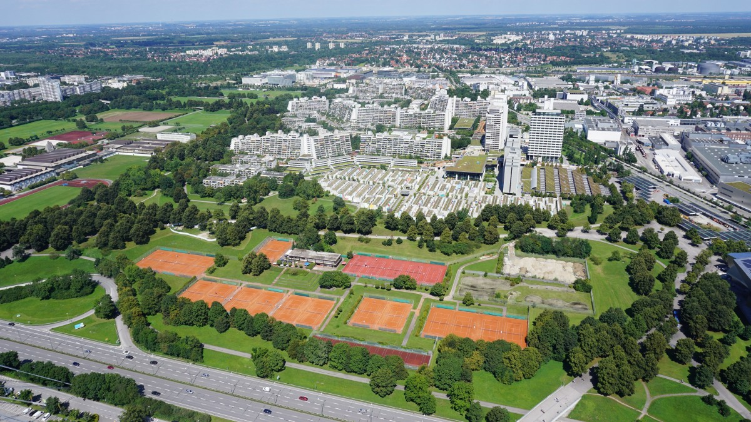
Принцип гибкости и адаптивности
Подразумевает, что территории могут быть легко приспособлены к изменениям экономических и социальных условий, запросов и потребностей горожан и при этом обеспечивать стабильно высо­кое качество жизни.

Slide 6
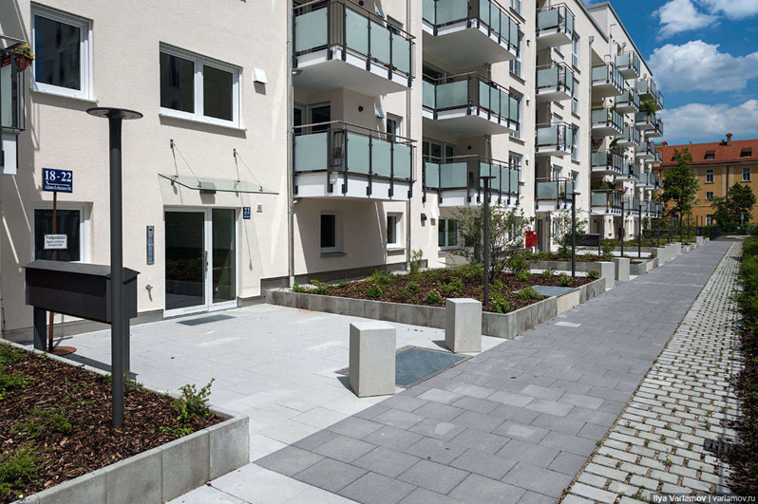
Принцип качества организации мест общего пользования
Влияет на комфорт проживания в многоквартирном доме. Остекленные входные группы, устройство сквозных входных групп здания, места хранения велосипедов и колясок при входе в здание, личных вещей жильцов в подвальных и полуподваль­ных помещениях или в индивидуальных ячейках на этаже позволяют более полно использовать общее пространство.

Slide 7
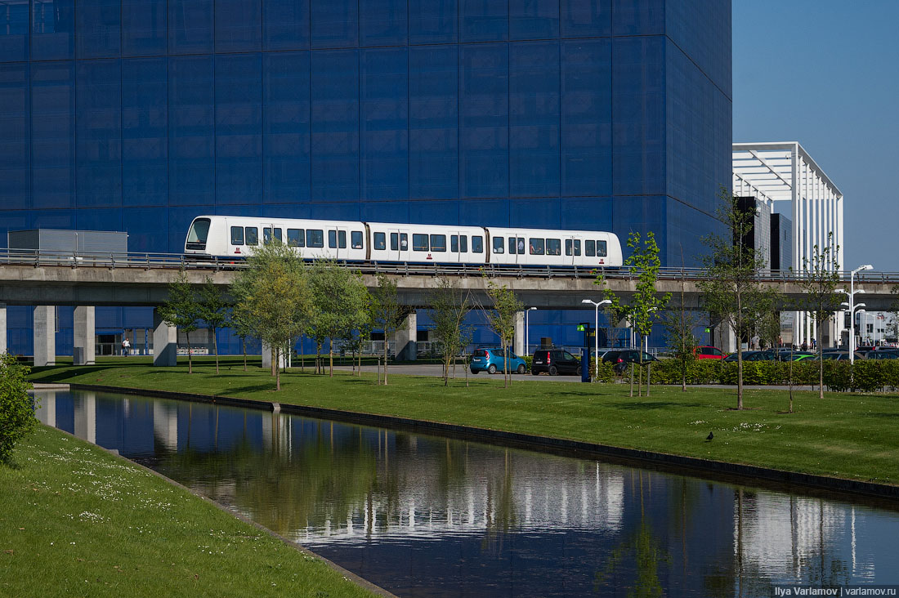
Принцип безопасности и здоровья
Формирует среду, в которой будет исключен или сведен до минимума риск трав­мирования и нанесения вреда организму из-за неудовлетворительного состояния окружающей среды.
Безопасность перемещений, экологическая безопасность и высокий уровень социального контроля.
Безопасность при перемещениях зависит от скорости движения основных участников, в первую очередь автомобилистов, и обеспечивается путем разделения потоков с различной скоростью движения и применения мер по успокоению трафика.

Slide 8
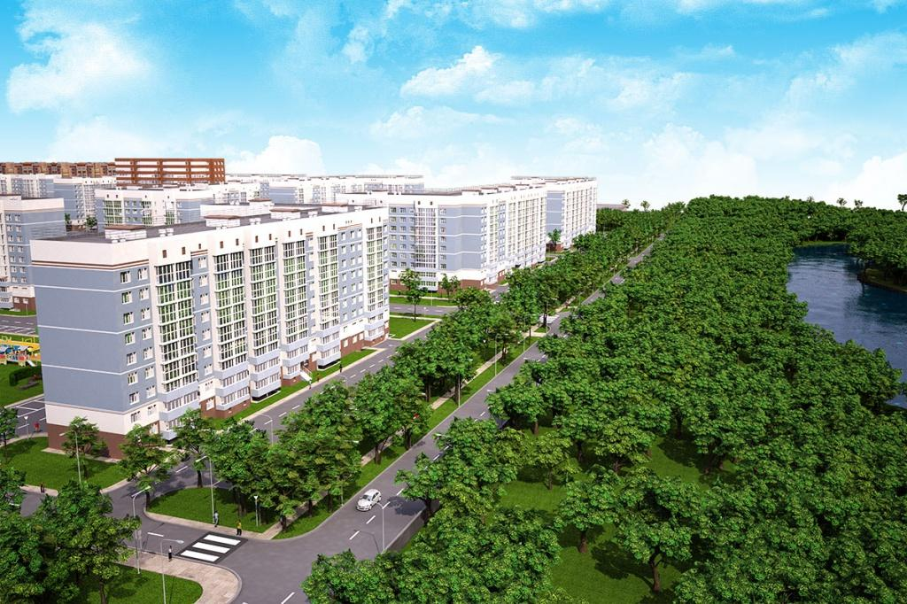
Принцип экологической безопасности жителей
Размещение озелененных территорий — пар­ков и скверов — на территориях жилой и многофункциональной застройки, а также высадку плотного озеленения и организацию элементов искусствен­ного рельефа, препятствующих в том числе распространению пыли и шума от проезжей части и повышающих, таким образом, уровень микроклиматиче­ского и акустического комфорта.

Slide 9
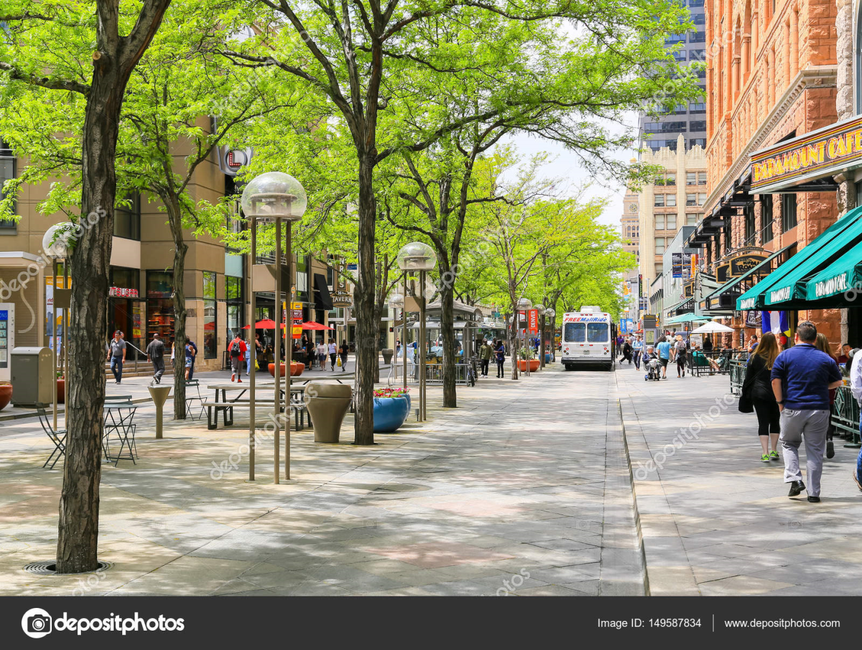
Принцип уровня связанности объектов и территорий города между собой
Определяется разнообразием и удобством (в том числе временем преодоления) ведущих маршрутов, ориентированных на перемещения пешком, на общественном транспорте, автомобиле и пр.
Высокий уровень связанности позволяет экономить время, затрачиваемое на перемещения по городу, и тем самым повышает территориальную доступность объектов торговли и услуг.

Slide 10
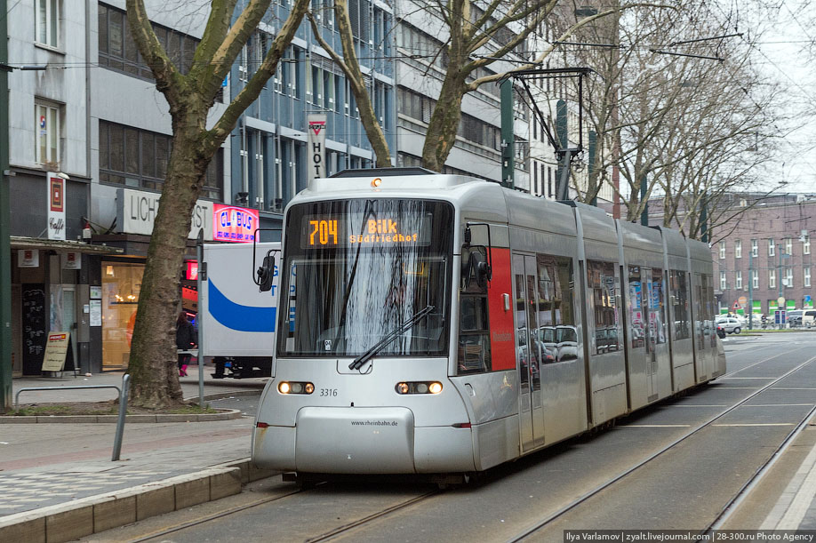
Принцип развития общественного транспорта
Внедрение общественного транспорта обладающего гораздо большей провоз­ной способностью, чем личный автомобиль. Позволит ограничить уровень автомоби­лизации и даст возможность наибольшему числу горожан быстро и экономно добираться до мест работы, учебы, потребления, отдыха и досуга.
Снижение уровня автомобилизации ведет к минимизации количества заторов, сокращению парковочных мест.

Slide 11
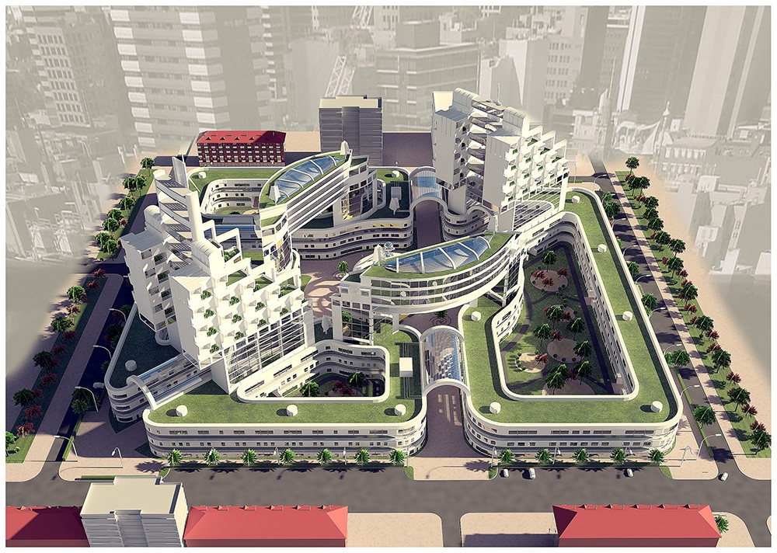
Принцип функционального разнообразия
Предполагает соседство зданий и помещений различных видов использования: жилой застройки — с объектами торговли и услуг, отдыха и досуга, образования и здравоохранения, офисами и малыми производствами.
Равномерное распределение жилья, общественно-деловой и рекреационной инфраструктуры по территории города обеспечивает широкому кругу пользователей пешеходную доступность самых разнообразных объектов.
Принципиально важно также включение в состав жилой застройки офисов и малых производств: формируется городская среда, где «все под рукой».

Slide 12
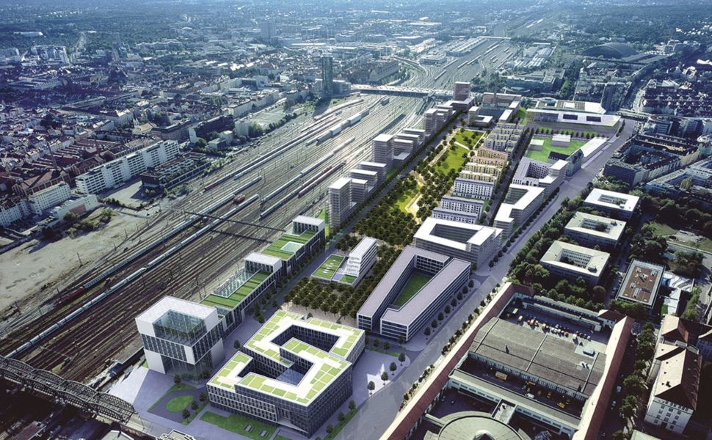
Принцип сокращения продолжительности ежедневных перемещений
Пешеходная доступность объектов повседневного обслуживания стимулирует рост двигательной активности жителей и, как следствие, помогает улучшить их здоровье. Это особенно важно для представителей старшего поколения.
Увеличение интенсивности пешеходных потоков на улицах стимулирует раз­витие сферы торговли и услуг способствует росту малого бизнеса и диверсификации эко­номики.

Slide 13
ЮГОРСКИЙ СТАНДАРТ
Данная система стандартов направлена на формирование целостной городской среды и органичное включение новой застройки в сложившуюся часть, высокий уровень функционального и визуального разнообразия в любой части территории, экологической безопасности, пешеходной и транспортной доступности, современных стандартов жизни, качества и жизнестойкости городской среды.

Slide 14
Спасибо!

